Slide 1
Religiones del Mundo

Slide 2
Religiones Principales –
Un Resumen
Cristianismo – 33% - Se incluyen: Católicos, Protestantes, Ortodoxos Orientales, Pentecostales, Anglicanos, Monofisitas, AICes, Santos de los Últimos Días, Evangélicos, SDAes, Testigos de Jehová, Cuáqueros, Asambleas de Dios, Nominales, etc.
Judaísmo – 0.22%
Islam – 21% - Chiitas, Sunís, etc.
Secular/ No-Religiosos – 16% - Se incluyen: Agnósticos, Humanistas seculares, más los con ninguna preferencia religiosa. La mitad de este grupo es Teísta pero no religioso.

Slide 3
Religiones Principales –
Un Resumen
Hinduismo – 14%
Chino Tradicional – 6%
Budismo – 6%
Indígena Fundamental – 6% - Se incluye: Africano Tradicional/ Los de la Diáspora
Sijismo – 0.36%
Otros

Slide 4
Cristianismo
Aproximadamente 2.1 mil millones de seguidores
Catolicismo
Ortodoxia
Protestantismo (Se incluyen los Evangélicos)
  Mormonismo
  Testigos de Jehová
  Iglesia de San Yong Moon

Slide 5
Judaísmo
Aproximadamente 14 millones de seguidores
Creen en un Dios monoteísta quien tiene un Espíritu y quien enviará al Mesías
Creen en el Antiguo Testamento (Tanakh = Ley, Profetas y Escrituras)
Siguen el Talmud – son interpretaciones de la Ley por eruditos judíos
Ultra ortodoxos quieren reedificar el Templo en Jerusalén y resumir los sacrificios rituales.

Slide 6
Islam - ¿Qué es?
Aproximadamente 1.5 a 2 mil millones de seguidores
Concentrado en el Medio Oriente, Norte de África y Asia, pero en todos los continentes
Mahoma – un resumen de su vida
El Corán – un resumen
Los Cinco o Seis Pilares
Otras tradiciones/ Animismo

Slide 7
Los Cinco o Seis Pilares
Shahada – La declaración
Salat – Oraciones 5 veces al día: El amanecer (Fajr), La salida del sol (Churuk), Mediodía (Zuhr), La tarde (>Asr), El atardecer (Magrib), La noche (Ichá) – Uno tiene que doblegarse, hacerlas de forma correcta.
Zakat – Limosnas para los pobres, viudas, y otras causas religiosas.
Sawn – El ayuno durante el mes del Ramadán
Hajj – Peregrinación a la Meca por lo menos una vez durante la vida
Yihad – La guerra por Dios, la pelea por las causas de Islam. Guerra santa islámica.

Slide 8
Fuentes de Autoridad Islámica
El Corán (Chiítos)
El Corán y Haditas (Sunnitas)
Creencia animistas/ supersticiones/ otros rituales
Observación: No hay tal cosa como “Islam Puro” pero siempre se mezcla con otras supersticiones.

Slide 9
Sufis
Una rama mística de Islam
Creen en el ayuno, la oración y a menudo entran en un trance.
Algunos bailan cuando entran en trances (Por ejemplo: los Dervishes que dan vueltas de Turquía)

Slide 10
Druze
No son ni Musulmanes ni Cristianos, a pesar de como se les cataloguen
Los Druze hablan su propio dialecto de Árabe
El origen de los Francmasonas
Muy reservados
La sabiduría viene por medio de las escrituras judías, cristianas e islámicas
Totalmente se basan en la predestinación – Dios se revela a los con quienes Él elige compartir Su sabiduría.

Slide 11
Secular/ No-Religiosos/ Agnósticos/ Ateos
Aproximadamente mil cien millones
Mientras que el número de ateos verdaderos es pequeño, hay números grandes de los no- religiosos que sí creen en algún tipo de deidad o Poder Alto
Muchos de los no-religiosos son pasivos con respecto a la religión organizada – no confirman su creencia ni incredulidad
Muchos alegan tener una perspectiva personal que es única y “privada” – son “pensadores libres”

Slide 12
Hinduismo
Aproximadamente 900 millones de seguidores
98% se encuentran en el subcontinente de India
La religión mundial más antigua (1500 A de C)
Evolucionó de muchas fuentes y maestros
Más de 330 millones de dioses
Las escrituras se llaman Vedas

Slide 13
Hinduismo
Una colección extensa de creencias religiosas incoherentes
Sistema de Karma – “acción” y reencarnación – hasta que se absorba o Nirvana
El hombre no es un pecador desde el nacimiento y la salvación puede encontrarse en muchos caminos

Slide 14
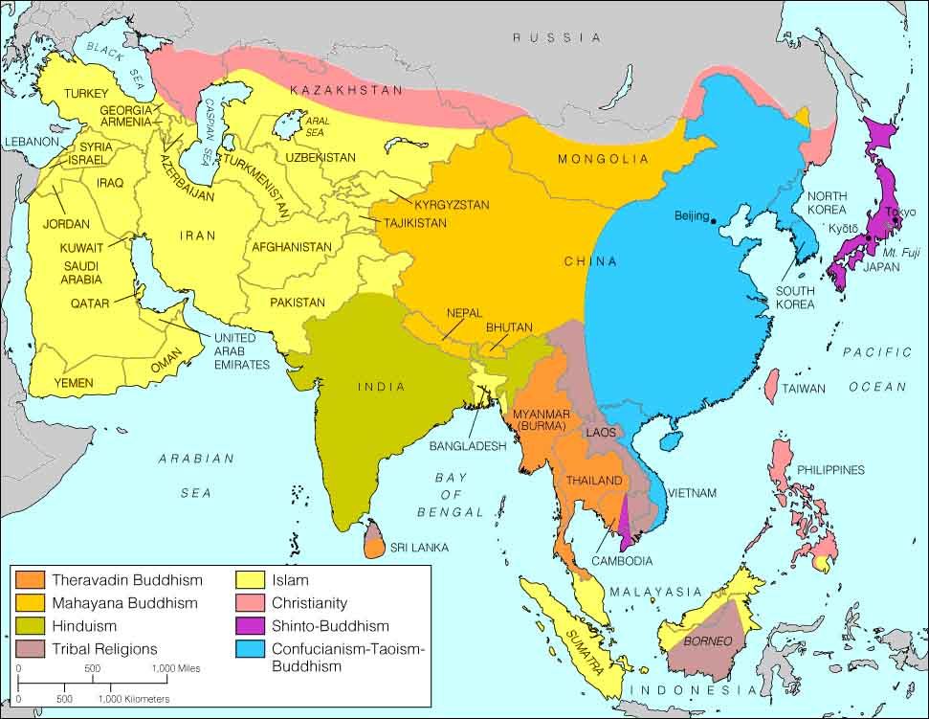
Hinduismo en Asia

Slide 15
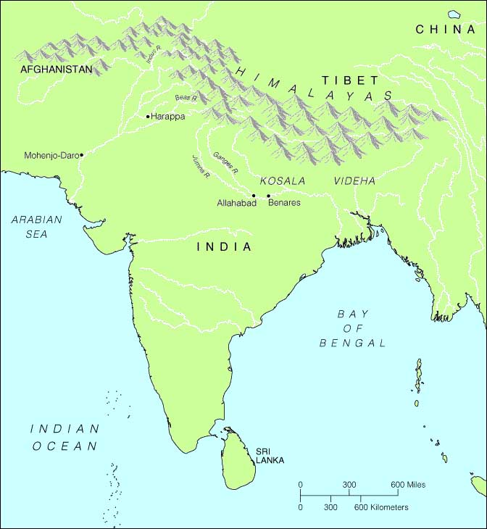
Los Ríos Sagrados Hindúes

Slide 16
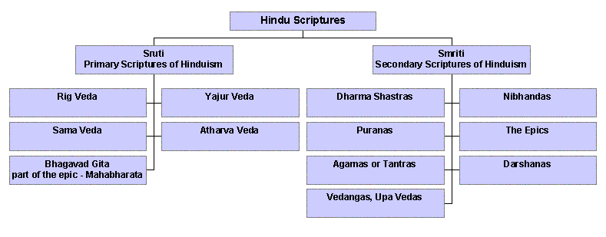
Las Escrituras Hindis
Lo que se escucha
Lo que se recuerda

Slide 17
La Religión China Tradicional
Aproximadamente 300 millones
Un sistema sincretista de ceremonias confusionistas, adoración ancestral, Budismo y Taoísmo
Veneración del sol, la luna, las estrellas, los cielos, comunicación con animales
Cientos de dioses, diosas, santos, inmortales y semidioses
La adivinación comúnmente se acepta

Slide 18
Budismo
Más de 376 millones de seguidores
Dos ramas principales – Theravada y Mahayana
El fundador fue Gautama Buda
Como los Hindúes, creen en el sistema de Karma, reencarnación y el encuentro de un camino a la liberación (saliendo del ciclo de sufrimiento y el renacimiento)

Slide 19
Budismo
Cuatro Verdades Nobles, el Camino Noble Óctuplo y el Camino del Medio
Vaciado, Iluminación, y Nirvana
Méritos (Pin) y Deméritos (Pau) – el pecado no es un concepto que es parte de su sistema

Slide 20
Budismo en Asia

Slide 21
Indígena Fundamental
Aproximadamente 300 millones
Muchos se encuentran en la selva de África y Sud América
Chamanismo, animismo, paganismo pueden describir estos sistemas
Muchas veces se caracteriza por medio de un sistema de adorar la naturaleza, los espíritus, los rituales, la posesión, la brujería, la hechicería, los encantamientos, las adivinaciones
A menudo un hechicero tribal es la autoridad religiosa y el curandero de la localidad

Slide 22
Alcanzando a los Pueblos de las Religiones Principales
Es absolutamente necesario tener un entendimiento firme tanto del idioma como de la cultura
Es necesario encontrar “puentes” – analogías que pueden usarse para ayudar a estos pueblos entender tales conceptos como el pecado, un Dios y Padre personal, etc.

Slide 23
Alcanzando a los Pueblos de las Religiones Principales
El uso de narraciones bíblicas con preguntas y respuestas para comunicar la Palabra de Dios en el contexto generalmente es preferible sobre la predicación.
El evangelismo en forma personal es más importante que las estrategias de evangelismo en masa

